Slide 1
Google翻譯

Slide 2
點選左下方「開始」，打開選單

Slide 3
點選「所有應用程式」

Slide 4
點選「Chrome」圖示

Slide 5
搜尋列輸入「Google翻譯」

Slide 6
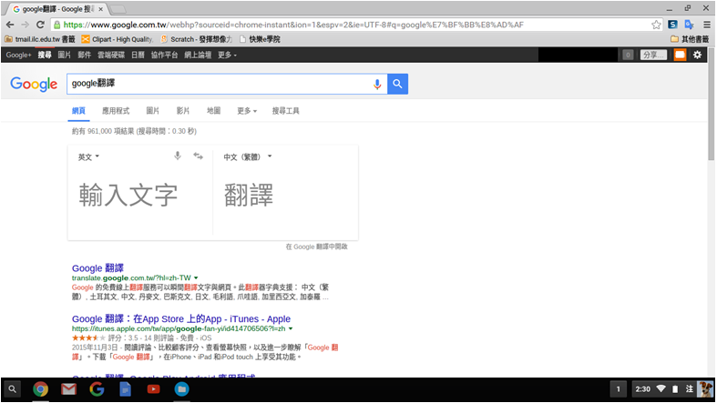
點選「Google翻譯」

Slide 7
選擇翻譯語言

Slide 8
輸入翻譯內容

Slide 9
翻譯結果會出現在右側

